Slide 1

AACHEN
Notes:
Hintergrundgrafiken ausblenden

Slide 2
Aachen: Zahlen
Einwohner: 245.500
Fläche: 160 km²
Höhe über NN:
min. 125 m
max. 410 m
Postleitzahlen: 52062 - 52080
Notes:
https://de.wikipedia.org/wiki/Aachen

Slide 3
Aachen: Name
Germanisch: Ahha (=Wasser)
Althochdeutsch: Aha
Aachener Platt: Oche
Lateinisch: Aquae Granni (auch: Aquis granum)
Französisch: Aix-la-Chapelle
Niederländisch: Aken
Offiziell: Bad Aachen
Notes:
https://de.wiktionary.org/wiki/Aachen

Slide 4
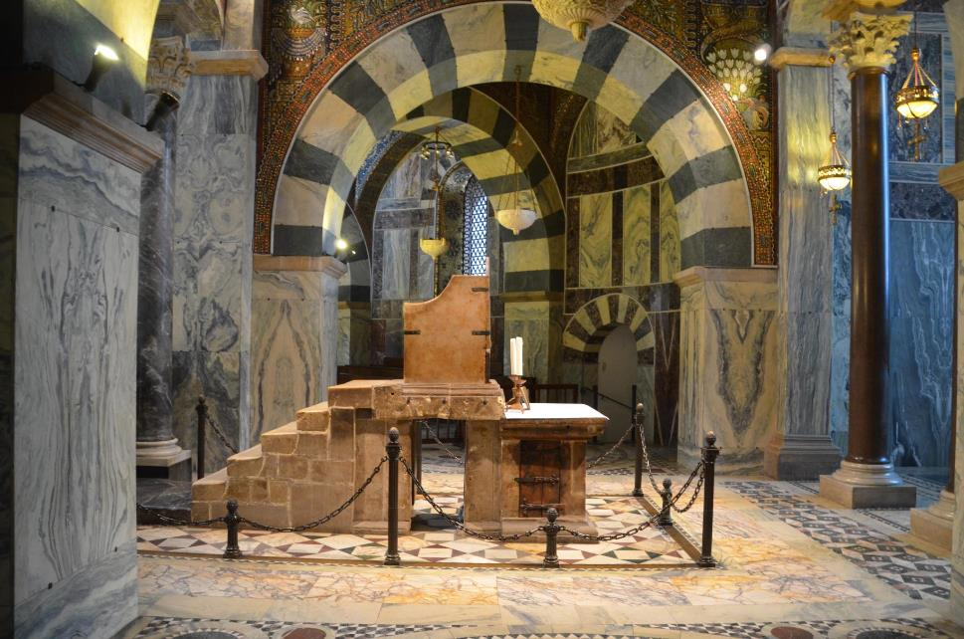
Karlsthron
Foto: Torsten Maue (CC BY-SA 2.0)
Notes:
Foto groß, aber nicht bildschirmfüllend

Slide 5
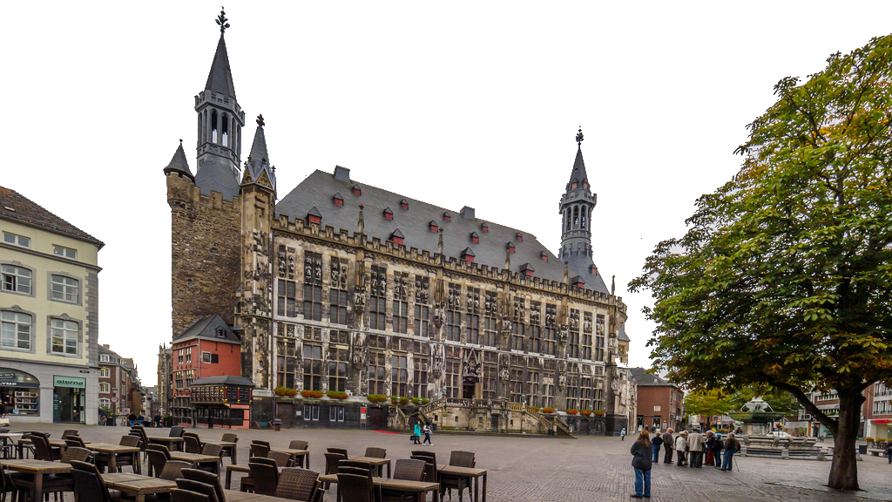
Aachener Rathaus
Foto: Frans Berkelaar (CC BY-SA 2.0)
Notes:
Foto freigestellt, also Hintergrund zu sehen

Slide 6
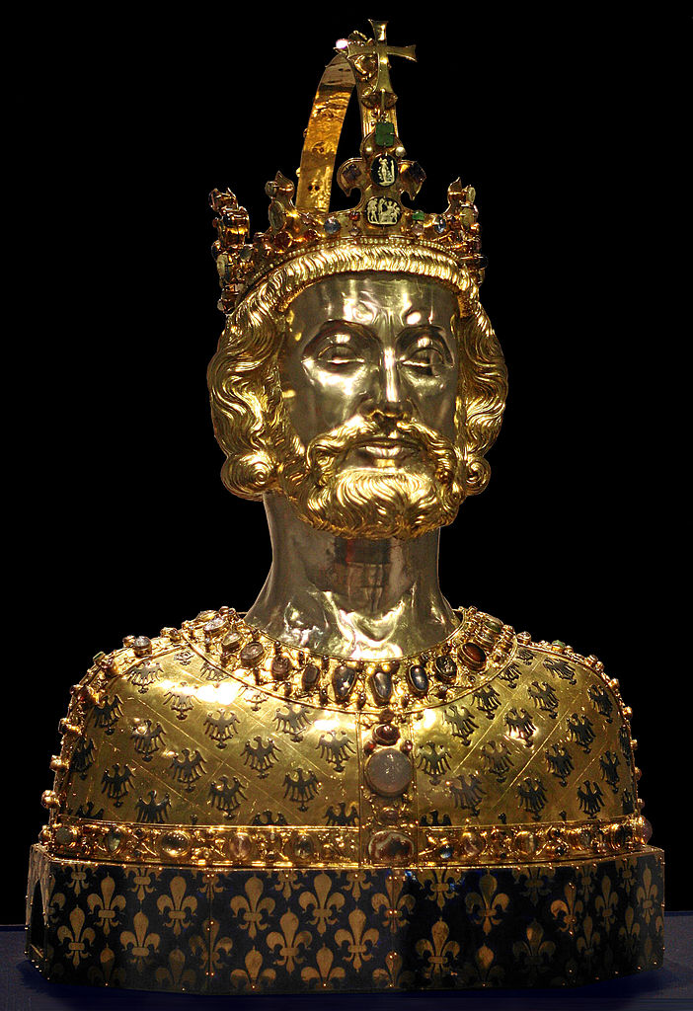
Karl der Große
Foto: Beckstet (CC BY-SA 3.0)
Notes:
Foto freigestellt, aber Hintergrund umgefärbt
Abdeck-Dreieck kopiert

Slide 7
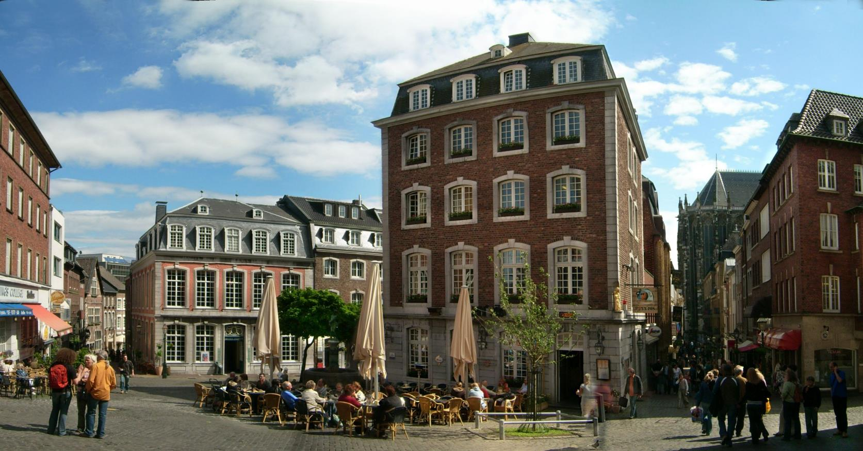

Lütticher Barock
Foto: LoKiLeCh (CC BY-SA 3.0)
Notes:
bildschirmfüllend, also Logo aus Hintergrund hineinkopieren
aber bei Foto geht es so nicht

Slide 8
Lütticher Barock
Foto: LoKiLeCh (CC BY-SA 3.0)
Notes:
bildschirmfüllend, also Logo aus Hintergrund hineinkopieren
Foto auf Form zuschneiden kann keine Punkte bearbeiten!
Aber „Rechteck mit oberer rechter Ecke ab“ passt zufällig

Slide 9
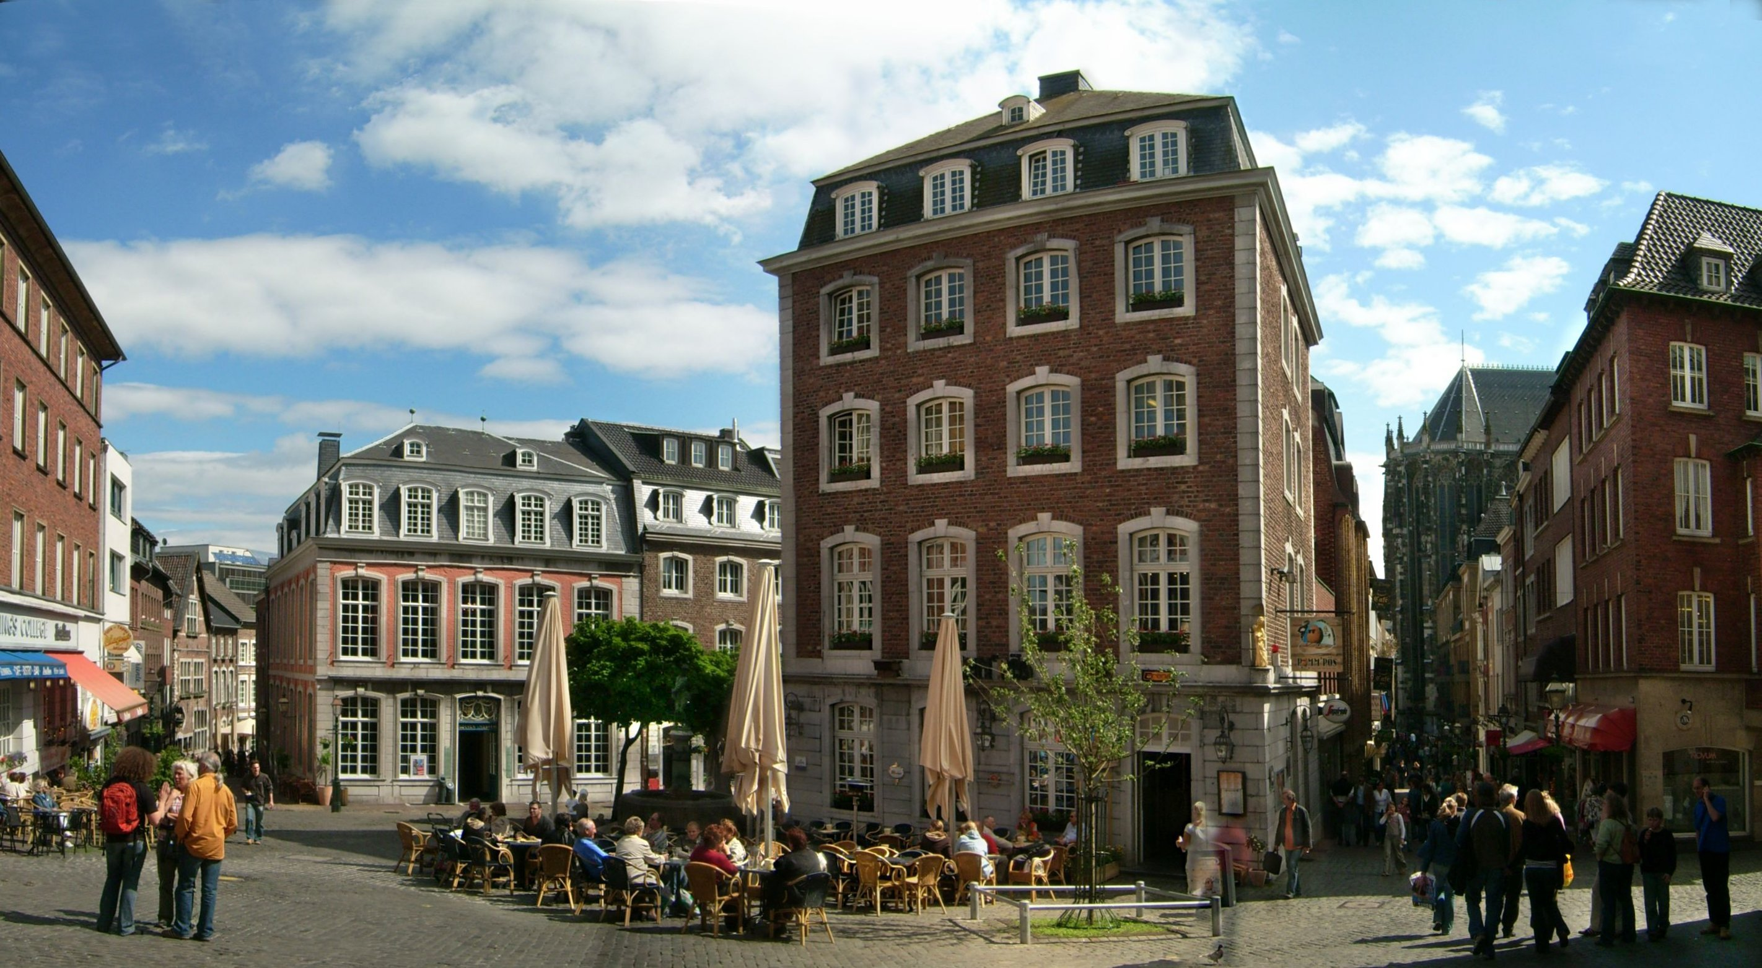
Lütticher Barock
Foto: LoKiLeCh (CC BY-SA 3.0)
Notes:
bildschirmfüllend, also Logo aus Hintergrund hineinkopieren
Einfügen Form „Rechteck mit oberer rechter Ecke ab“ und dann „Bild- oder Texturfüllung“
dann lassen sich Punkte bearbeiten

